Slide 1

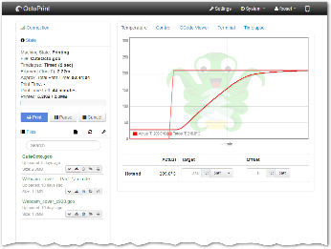
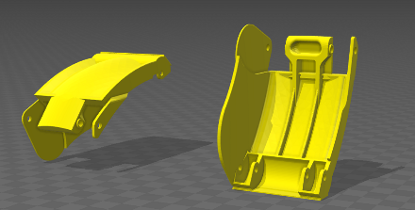
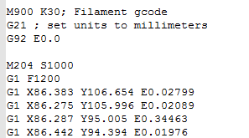




Slide 2
1
2
3
4
6
5

Slide 3
1
2
3
4
6
5

Slide 4


1
2
3
4
6
5

